Slide 1


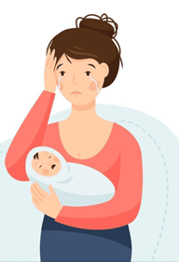
Ministerul
Sănătății
SĂPTĂMÂNA CONȘTIENTIZĂRII
DEPRESIEI POSTPARTUM
25 SEPTEMBRIE - 1 OCTOMBRIE
Material realizat în cadrul subprogramului de evaluare și promovare a sănătății și educație pentru sănătate al Ministerului Sănătății – pentru distribuție gratuită

Slide 2
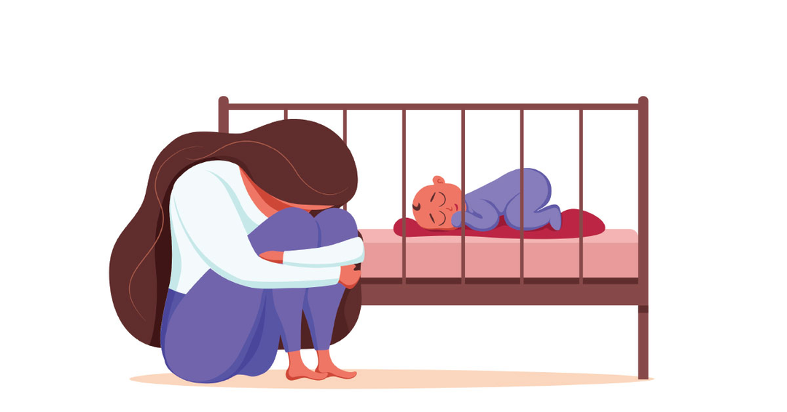
Ce este depresia postpartum?
Nașterea unui copil poate declanșa o varietate de emoții puternice, de la entuziasm și bucurie la frică și anxietate. Dar poate duce și la ceva la care s-ar putea să nu vă așteptați – depresie.
Depresia postpartum (PPD) este o combinație complexă de modificări fizice, emoționale și comportamentale care au loc la unele femei, după naștere.
Simptomele sunt diverse și variază de la simptome ușoare (baby blues) la severe (psihoza postpartum).
Simptomele depresiei postpartum apar la câteva săptămâni după naștere, pot varia ca intensitate și durată și pot afecta activitatea cotidiană a proaspetei mame.
SĂPTĂMÂNA CONȘTIENTIZĂRII DEPRESIEI POSTPARTUM

Slide 3
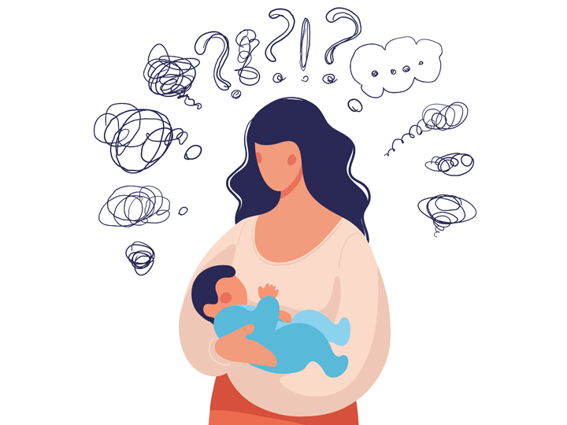
CARE SUNT SEMNELE ȘI SIMPTOMELE DEPRESIEI POSTPARTUM?
  Dispoziție depresivă
  Plâns ușor tot timpul, adesea fără motiv
  Lipsa de interes față de copil
  Izolare față de familie și prieteni
  Lipsa poftei de mâncare sau apetit ridicat
  Insomnie sau nevoia de a dormi prea mult
  Oboseală copleșitoare, lipsa energiei
  Pierderea plăcerii pentru orice activitate
  Nervozitate, furie intensă
  Sentimente de inutilitate, deznădejde și neputință
  Atacuri de panică
  Probleme de concentrare sau de luare a deciziilor
  Gânduri de a vă răni pe dumneavoastră sau pe copilul dumneavoastră
  Gânduri de moarte sau sinucidere
SĂPTĂMÂNA CONȘTIENTIZĂRII DEPRESIEI POSTPARTUM

Slide 4
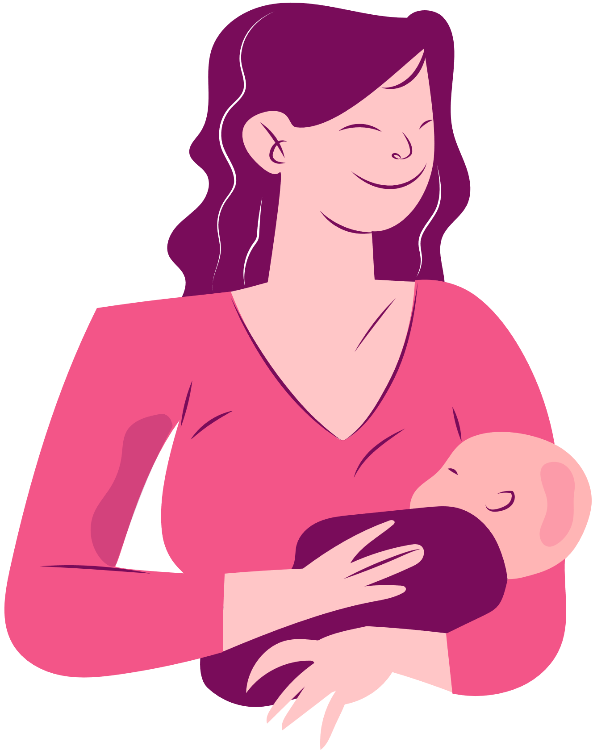
CE PUTEȚI FACE DACĂ RECUNOAȘTEȚI SIMPTOMELE DEPRESIEI POSTPARTUM?
  Faceți exerciții fizice sau plimbări!
  Urmați o dietă potrivită, evitați consumul de alcool, tutun și cofeină!
  Implicați-vă partenerul în activitățile care presupun îngrijirea copilului!
  Păstrați legătura cu familia și prietenii și nu vă izolați!
  Limitați numărul vizitatorilor acasă!
  Dormiți sau odihniți-vă atunci când copilul doarme!
  Alăturați-vă grupurilor de sprijin! Astfel de grupuri le permit mamelor să discute despre preocupări similare și să învețe mai multe despre sănătatea mintală maternă. Împărtășirea experiențelor cu alte persoane care înțeleg prin ce treceți vă poate oferi o ușurare emoțională, dar și sfaturi practice.
  Dacă simptomele persistă sau se agravează, cereți ajutorul specialiștilor din domeniul sănătății în care aveți încredere (medici de familie, psihologi, medici psihiatri). Puteți beneficia de trimitere către servicii de sănătate mintală gratuite (ședințe gratuite de consiliere psihologică).
  În cazul depresiei postpartum severe, poate fi necesar un tratament farmacologic.
Nu uitați, a cere ajutor este un semn de putere iar, cu îndrumarea și tratamentul potrivit, vă puteți îmbunătăți starea de bine, indiferent de provocările existente.
SĂPTĂMÂNA CONȘTIENTIZĂRII DEPRESIEI POSTPARTUM
Material realizat în cadrul subprogramului de evaluare şi promovare a sănătăţii şi educaţie pentru sănătate al
Ministerului Sănătăţii – pentru distribuţie gratuită

